Slide 1
История Земли в девоне
Историческая геология (курс лекций)

Slide 2
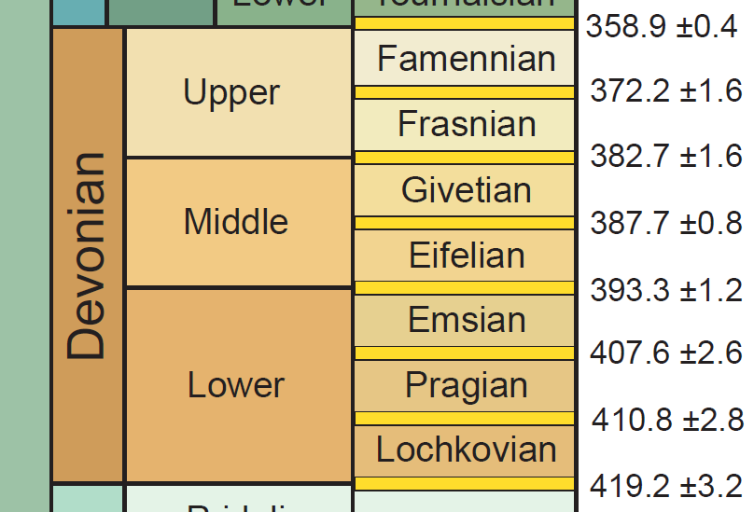
Стратиграфия девона

Slide 3
Ранний девон

Slide 4
Поздний девон

Slide 5
Ландшафт девона

Slide 6
Появление сосудистых растений – одно из ключевых событий; по своей средообразующей способности эта группа организмов не имеет себе равных. Только с ее появлением начинают формироваться наземные ландшафты современного облика.
Для поддержания ствола в вертикальном положении возникает развитая корневая система, которая закрепляет почвы и ведет к снижению эрозии.
Появление наземной растительности отразилось на составе атмосферы: содержание кислорода увеличивается с 14-15% в начале девона до 17-18% в конце девона. Содержание углекислого газа, наоборот, уменьшается с 0,4% в начале девона до 0,25% в конце девона.

Slide 7
Ландшафт девона

Slide 8
Ландшафт девона

Slide 9
Морская фауна девона

Slide 10
Полезные ископаемые девона
Первые месторождения угля (о. Медвежий в Норвегии, Тиман, северо-восток Кузнецкой впадины).
Месторождения битуминозных сланцев (Тиман).
Месторождения нефти – Волго-Уральская и Тимано-Печорская области, Припятский прогиб, Канада, США, Амазонская впадина, Сахара.
Месторождения железных руд – Татарстан, Урал, Аппалачи, Испания, Турция.
Месторождения бокситов – Северный и Южный Урал, Тиман
Месторождения калийных солей (Канада, Беларусь)
Месторождения медноколчеданных руд (Урал, Кавказ); колчедано-полиметаллические (Рудный Алтай); железомарганцевые и свинцово-цинковые (Казахстан).
На девон приходится большая часть алмазоносных кимберлитовых трубок Сибирской платформы и северо-востока Восточно-Европейской платформы.

